Slide 1
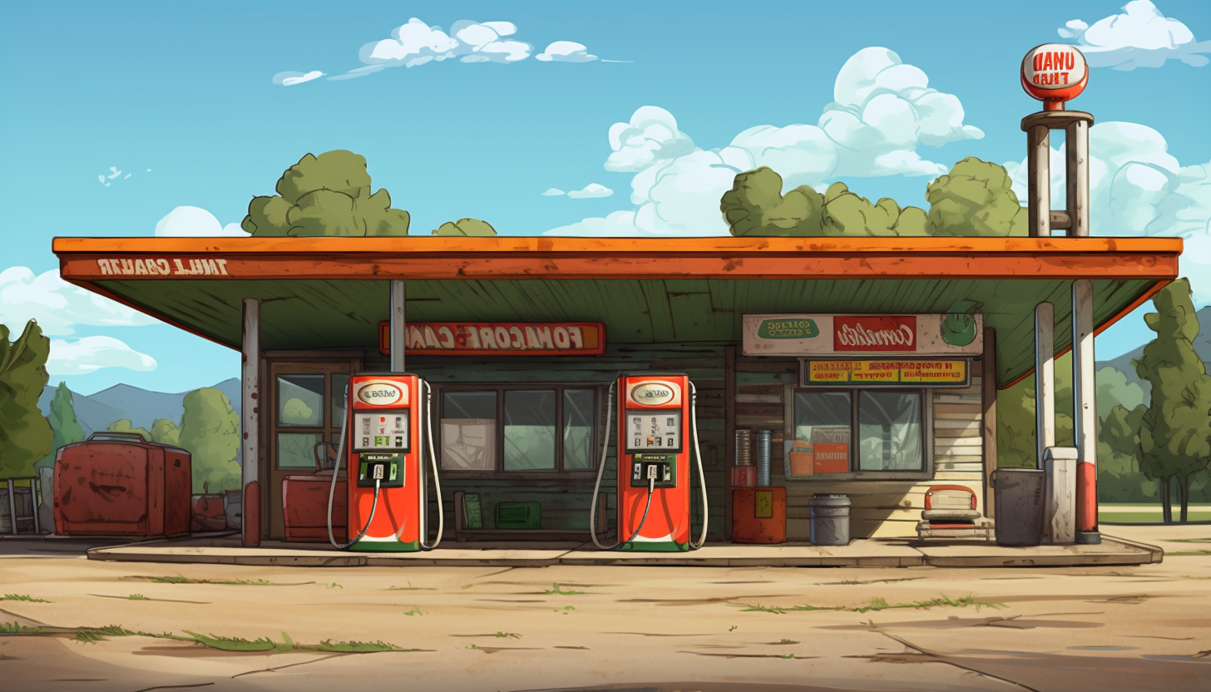













2
2
?
1
2
2
?
?
?
?
?
?
?
?
?
3
1
2
3
4

